Slide 1
SOLID Можно ли иначе?

Slide 2
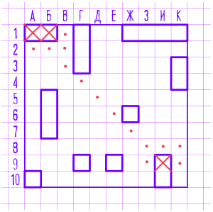
Задача "Сыграть в морской бой"
Сгенерировать карту
Запустить ИИ
Показывать игру в UI
Сохранить результаты

Slide 3
Задача "Сыграть в морской бой"
public class Game {
public Game(...) {...}
public void MakeOneStep() {...}
public bool IsFinished() {...}
}

Slide 4
1. Сгенерировать карту
public class Game {
private readonly IMapProvider mapProvider;
public Game(IMapProvider mapProvider) {
this.mapProvider = mapProvider;
}
}

Slide 5
2. Запустить ИИ
public class Game {
private readonly IMapProvider mapProvider;
private readonly IAi ai;
public Game(IMapProvider mapProvider,
IAi ai) {
this.mapProvider = mapProvider;
this.ai = ai;
}
}

Slide 6
3. Показывать UI
public class Game {
private readonly IMapProvider mapProvider;
private readonly IAi ai;
private readonly IGameUi gameUi;
public Game(IMapProvider mapProvider,
IAi ai, IGameUi gameUi) {
this.mapProvider = mapProvider;
this.ai = ai;
this.gameUi = gameUi;
}
}

Slide 7
4. Записать результаты
public class Game {
private readonly IMapProvider mapProvider;
private readonly IAi ai;
private readonly IGameUi gameUi;
private readonly IGameResultWriter gameResultWriter;
public Game(IMapProvider mapProvider,
IAi ai, IGameUi gameUi,
IGameResultWriter gameResultWriter) {
this.mapProvider = mapProvider;
this.ai = ai;
this.gameUi = gameUi;
this.gameResultWriter = gameResultWriter;
}
}

Slide 8
BOILERPLATE :-(
public class Game {
private readonly IMapProvider mapProvider;
private readonly IAi ai;
private readonly IGameUi gameUi;
private readonly IGameResultWriter gameResultWriter;
public Game(IMapProvider mapProvider,
IAi ai, IGameUi gameUi,
IGameResultWriter gameResultWriter) {
this.mapProvider = mapProvider;
this.ai = ai;
this.gameUi = gameUi;
this.gameResultWriter = gameResultWriter;
}
}

Slide 9
BOILERPLATE
public interface IGameUi {...}
public interface IAi {...}
public interface IGameResultWriter {...}
public interface IMapLoader {...}
[Test]
public void Test()
{
var ai = A.Fake<IAi>();
var mapProvider = A.Fake<IMapProvider>();
var resultWriter = A.Fake<IGameResultWriter>();
var gameUi = A.Fake<IGameUi>();
....
}
PM> Install-Package FakeItEаsy

Slide 10

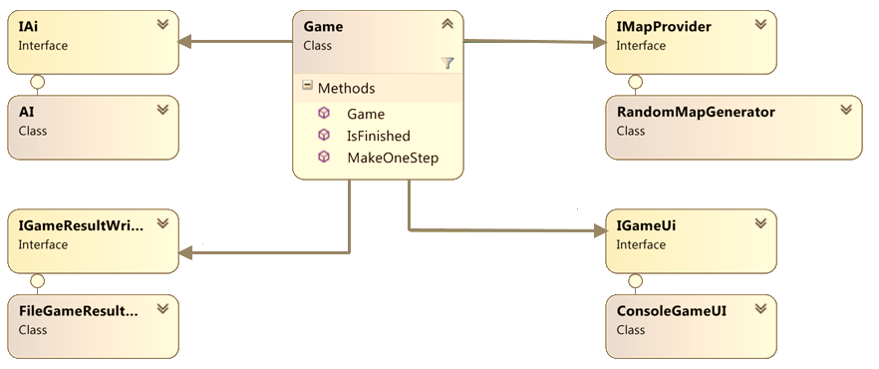

Slide 11

RP

Slide 12
Если фанатично следовать SRP...
public interface IAi {
Point GetNextShot(Map map);
}
в конце останется только один!
Func<Map, Point>?

Slide 13
Минус 1 интерфейс и Mock-объект
public class Game {
private readonly IAi ai;
private readonly Func<Map, Point> getNextShot;
...
public Game(..., IAi ai,
Func<Map, Point> getNextShot,
...)
{
this.ai = ai;
this.getNextShot = getNextShot;
...
}
}

Slide 14
Интерфейс — описание протокола взаимодействия модулей
SRP, KISS, YAGNI: "Делайте простые протоколы!"
Но для простых — интерфейсы тяжеловесны...
А есть ли альтернативы?
Func<Map, Point> — ок, а еще?

Slide 15
Протокол "ПоставщикДанных"
public interface IMapProvider {
Map GetMap();
}

Slide 16
Передайте сами данные, вместо "ПоставщикаДанных"
public class Game {
private readonly IMapProvider mapProvider;
private Map map;
...
public Game(IMapProvider mapProvider,
Map map,
...) {...}
}

Slide 17
Протокол "ПолучательДанных"
public interface IGameUI {
void MakeShot(Point shot, Map map);
}
public interface IGameResultWriter {
void WriteResults(Map map, int turnIndex);
}

Slide 18
Просто верните данные из метода!
public class Game {
private readonly IGameUi gameUi;
private readonly IGameResultsWriter gameResultsWriter;
...
public Game(IGameUi gameUi,
IGameResultsWriter gameResultsWriter
...) {...}
public Tuple<Point, Map> MakeOneStep() {...}
}

Slide 19

Итог: нет интерфейсов и mock-ов
public class Game {
private Map map;
private readonly Func<Map, Point> getNextShot;
public Game(Map map, Func<Map, Point> getNextShot) {
this.map = map;
this.getNextShot = getNextShot;
}
public Tuple<Point, Map> MakeOneStep() {...}
}

Slide 20
А можно выкинуть поля и конструктор?
public class Game {
private Map map;
private readonly Func<Map, Point> getNextShot;
public Game(Map map, Func<Map, Point> getNextShot) {
this.map = map;
this.getNextShot = getNextShot;
}
public Tuple<Point, Map> MakeOneStep() {...}
}

Slide 21
Как сохранять текущее состояние?
public class Game {
private Map map;
private readonly Func<Map, Point> getNextShot;
public Game(Map map, Func<Map, Point> getNextShot) {
this.map = map;
this.getNextShot = getNextShot;
}
public Tuple<Point, Map> MakeOneStep() {...}
}
меняется между вызовами MаkeOneStep

Slide 22
Генераторы спешат на помощь!
public class Game {
public IEnumerable<Tuple<Point, Map>> MakeSteps(Map map, Func<Map, Point> getNextShot) {
while (...) {
Point target = getNextShot(map);
map = Shoot(map, target);
yield return Tuple.Create(shot, map);
...
}
}
}
Изменить генератор карт
Изменить AI
Изменить способ отображения игры
Изменить способ записи результатов
boilerplate-кода стало меньше

Slide 23
Применённые техники:
ПоставщикДанных → Данные
ПолучательРезультата → return
Result GetNextResult() → IEnumerable<Result> GetResults()
interface → Func
И вообще, будьте проще!

Slide 24
Если вы вдруг еще не догадались...
...это и есть функциональный стиль!

Slide 25
SOLID → Functional
SRP: Упрощайте протоколы взаимодействия!
FP: ...и простейший протокол — вызов функции :)

Slide 26
FP Style
Value-объекты. Предпочтительно immutable
Point, Map, Person, Address, Invoice, Message, ...
Чистые функции, принимающие и возвращающие Value-объекты
Path FindPath(Map map, Point from, Point to)
Invoice ParseInvoice(byte[] data)

Slide 27
OOP → FP. Task 1
class Parser(TextReader reader) Record ReadNextRecord()
Record[] Parse(string[] lines)
IEnu<Record> Parse(IEnu<string> lines)
var records = Parse(File.ReadLines(file))

Slide 28
OOP → FP. Task 2
class ReportBuilder(TextWriter output) void WriteHeader(...)
void WriteParagraph(...)
Report BuildReport(...) WriteReport(Report report)
IEnumerable<Section> BuildReport(...) WriteReport(IEnumerable<Section> report)

Slide 29
OOP → FP. Task 3
class SearchAlgorithm(ILogger logger)
class SearchAlgorithm() event Action<Problem> StartSearch event Action<Solution> SolutionFound; event Action<Status> PeriodicReport;

Slide 30
Практика

Slide 31
Игра жизнь
Бесконечное двумерное клеточное поле
Клетка м.б. жива (черная) или мертва (белая)
Пошаговая игра
Менее двух живых соседей → смерть
Более трех живых соседей → смерть
Ровно три живых соседа → жизнь
* соседи в смысле 8-связности

Slide 32
Design
public class Game {
void Step()
static int NewCellAge( int aliveNeighbours, int cellAge)
}

Slide 33
Практика (30 мин)
Убрать зависимость Game от IGameUI
Сделать Game Immutable, избавившись от side-эффектов.

Slide 34
Зависимости в FP и SOLID
SOLID — убирает зависимости от реализаций
Functional — убирает зависимости

Slide 35
Functional vs SOLID
SOLID полезен,
но чаще FP делает код чище!

Slide 36
Чем плохи зависимости от интерфейсов?

Slide 37
Зависимость от интерфейса
Библиотека Crawler для скачивания веб-страниц
Для разбора страниц использует интерфейс IPageParser
Независимая библиотека HtmlParser для разбора веб-страниц

Slide 38
IPageParser Crawler(IPageParser p)
HtmlParser : IPageParser
Crawler(IPageParser p)
IPageParser
HtmlParser : IPageParser
прямоугольниками обозначены сборки, стрелками — зависимости сборок

Slide 39
Crawler(IPageParser p)
HtmlParser : IPageParser
IPageParser
прямоугольниками обозначены сборки, стрелками — зависимости сборок

Slide 40
IPageParser
Crawler(IPageParser p)
HtmlParser
HtmlParserAdapter : IPageParser
прямоугольниками обозначены сборки, стрелками — зависимости сборок

Slide 41
Зависимости от интерфейсов
Адаптеры, лишние зависимости — слишком много суеты не по делу!
Можно же просто вот так:
var crowler = new Crowler( (string html) => HtmlParser.ExtractUrls(html))
Вместо IPageParser получаем Func<string, string[]>

Slide 42

А как же DI Container?

Slide 43
DI Container и FP?
Жесткость, которую создают интерфейсы помогает контейнеру собрать зависимости.
Гибкость FP лишает контейнер почвы под ногами

Slide 44
FP Style
Value-объекты
предпочтительно immutable
Чистые функции, принимающие и возвращающие Value-объекты
Dependency Injection via ФВП (вручную)
Побочные эффекты примешиваются к чистым ФВП

Slide 45
ФВП?! Примешивание?!
var lines = new List<string>();
while (true)
{
var line = Console.ReadLine();
if (line == null) break;
lines.Add(line);
}
Notes:
Императивная версия кода

Slide 46
ФВП?! Примешивание?!
IEnumerable<string> lines = RepeatUntilNull(Console.ReadLine);
IEnumerable<T> Repeat<T>(Func<T> get) { while (true) yield return get(); }
IEnumerable<T> RepeatUntilNull<T>(Func<T> get) { return Repeat(getItem) .TakeWhile(x => x != null); }

Slide 47
Практика 30мин
Composition/HOF/Summator.cs

